Slide 1
基础算法(二) -- BFS
102. Binary Tree Level Order Traversal
111. Minimum Depth of Binary Tree
127. Word Ladder
752. Open the Lock
207. Course Schedule
210. Course Schedule II
490. The Maze
505. The Maze II

Slide 2
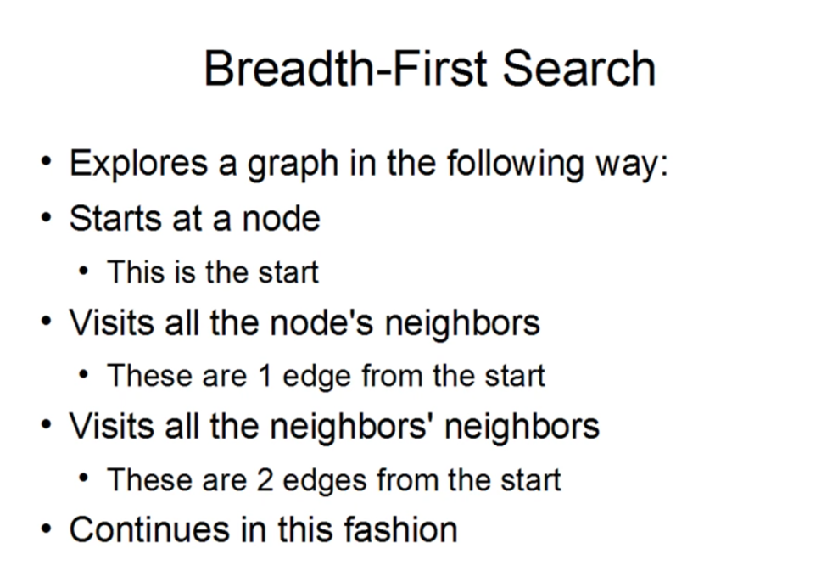
什么是BFS？
BFS=Breadth First Search (广度优先搜索）
一般用来
(一)遍历树结构(level order)
(二)遍历图结构(BFS, Topological)
(三)遍历二维数组

Slide 3
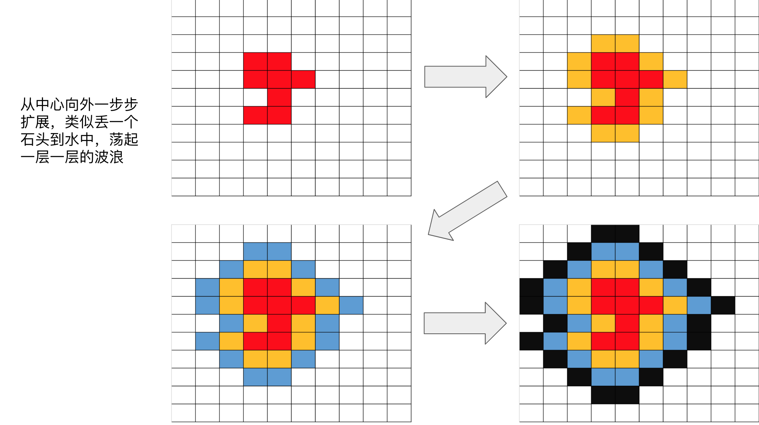

Slide 4
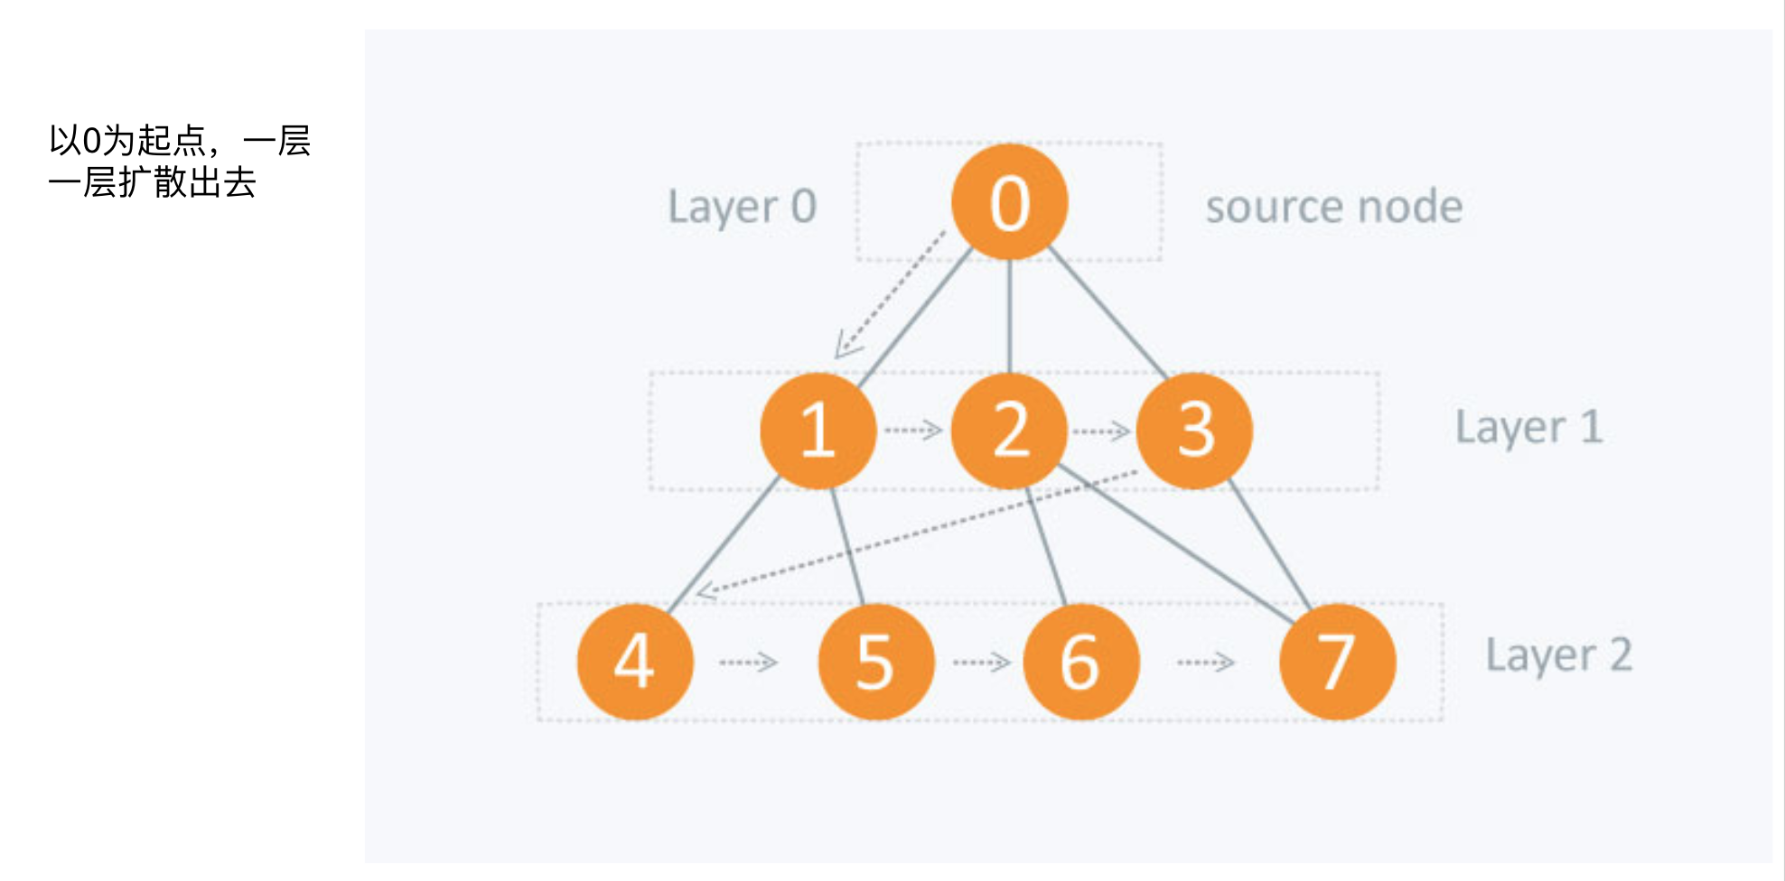

Slide 5
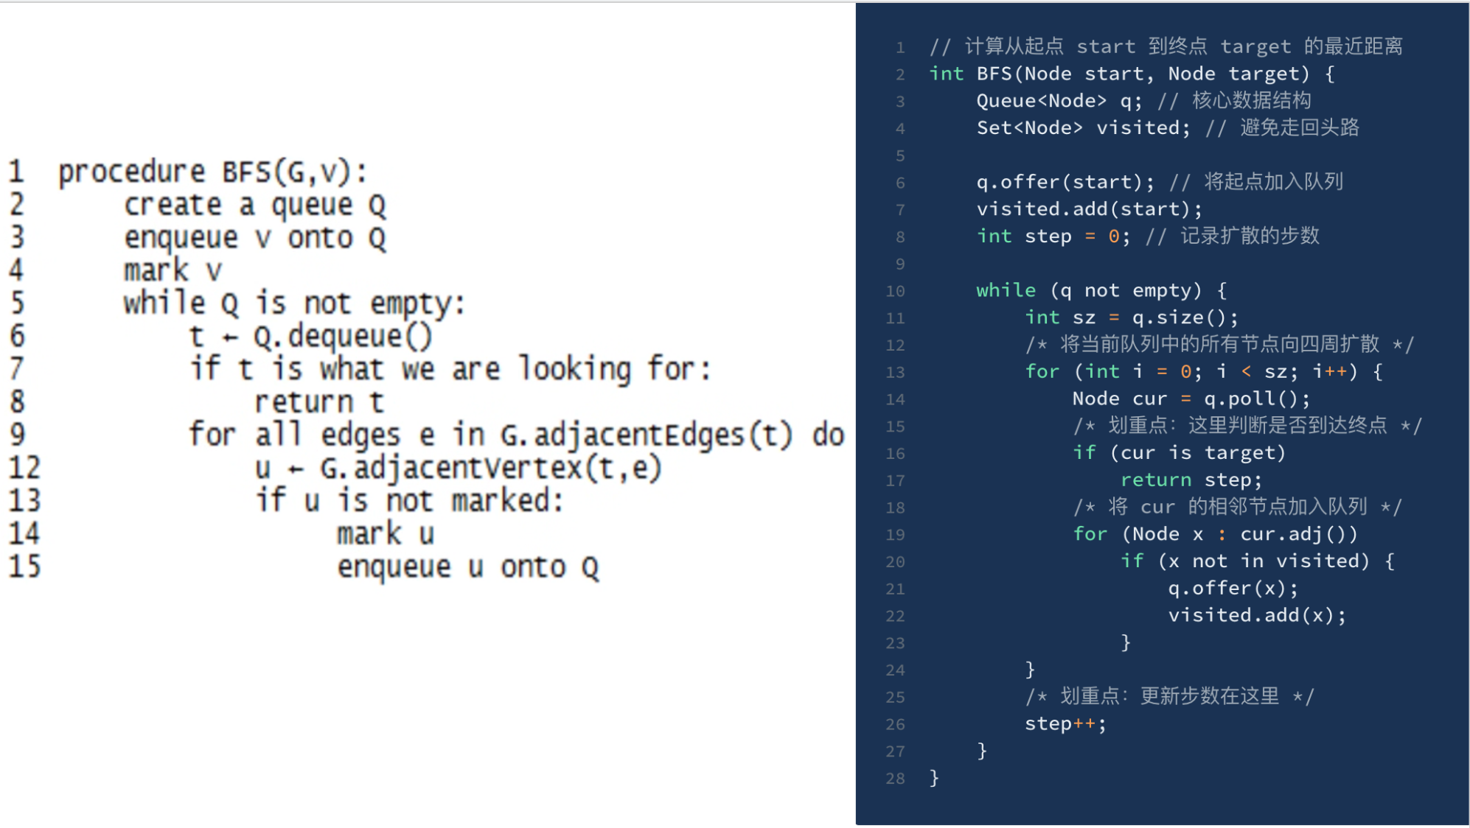

Slide 6
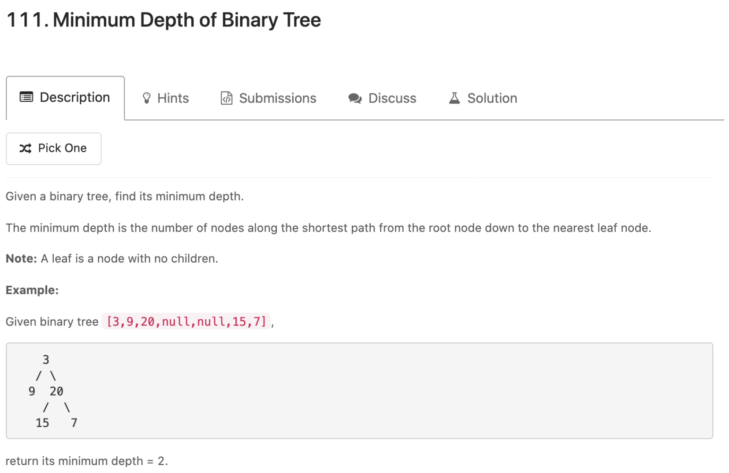

Slide 7
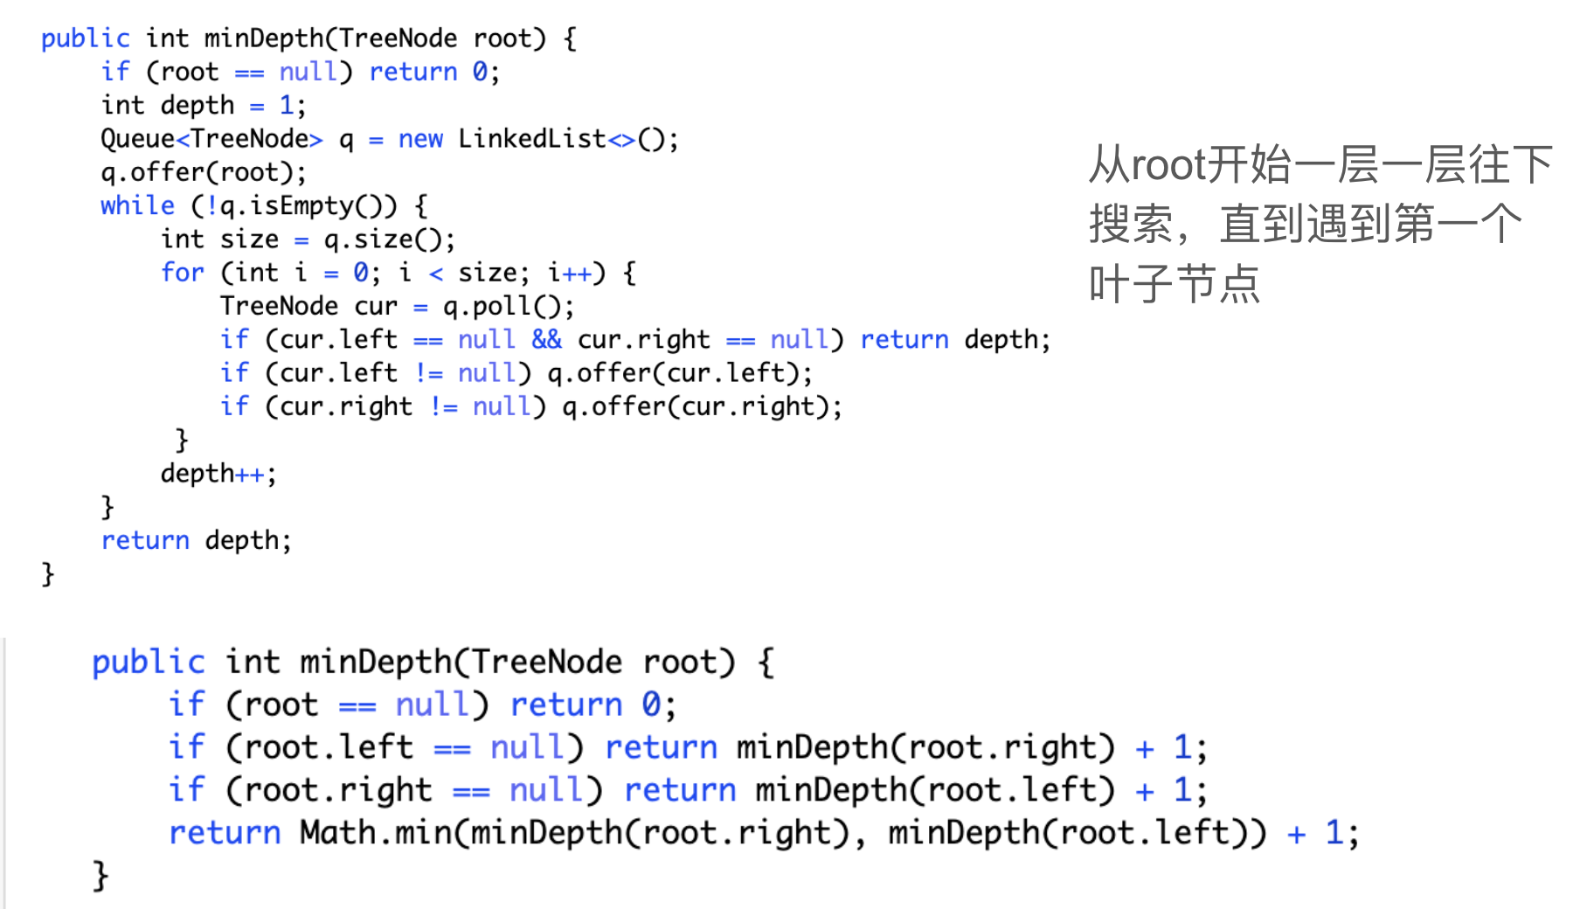

Slide 8
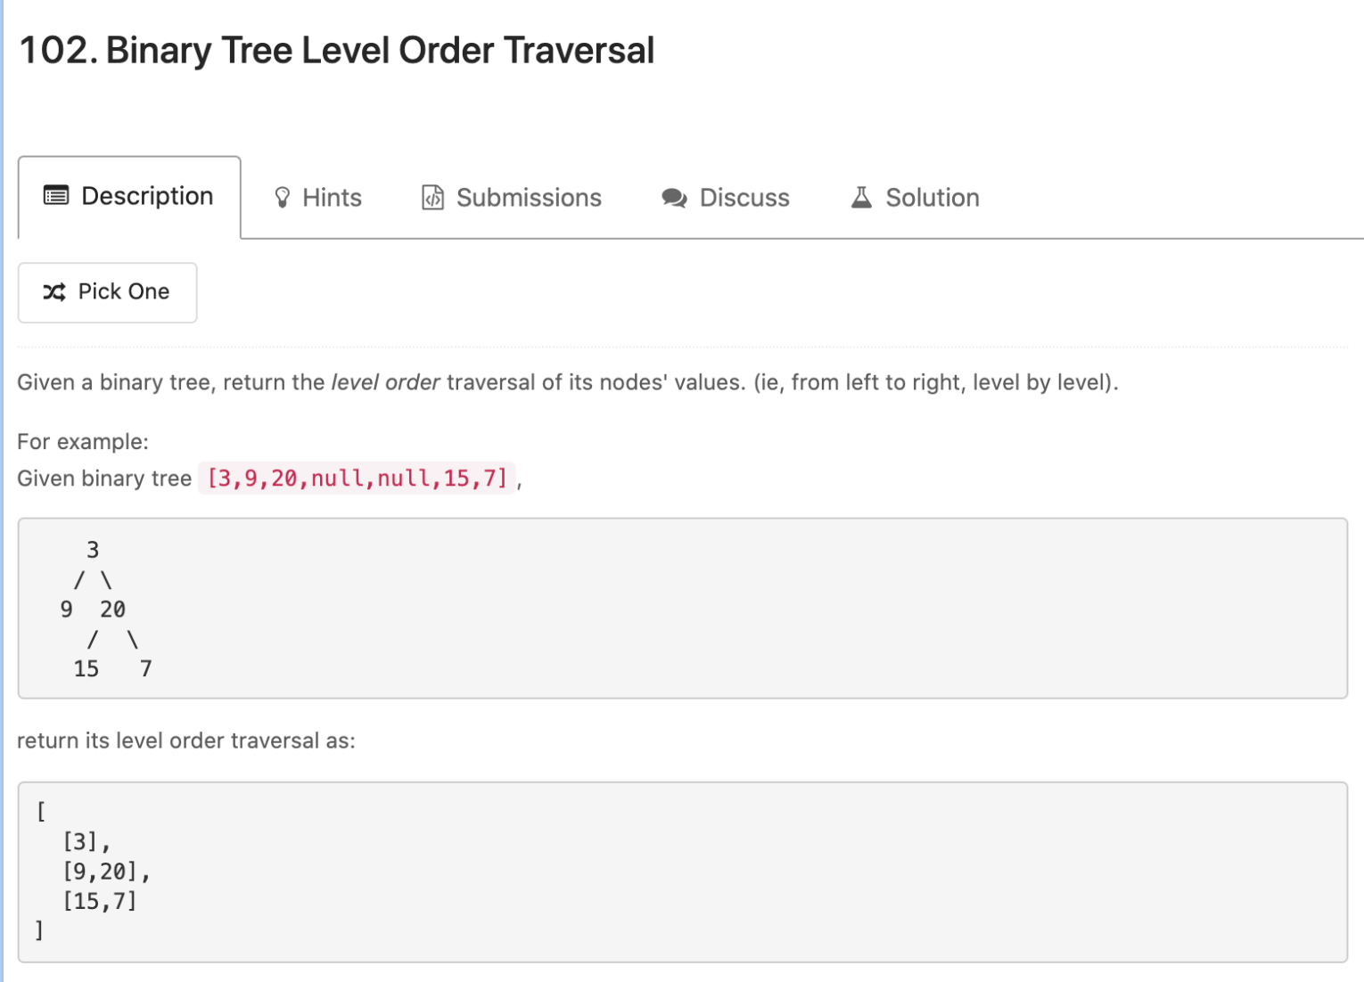
就和魔方层先法一样，一层一层的拼

Slide 9
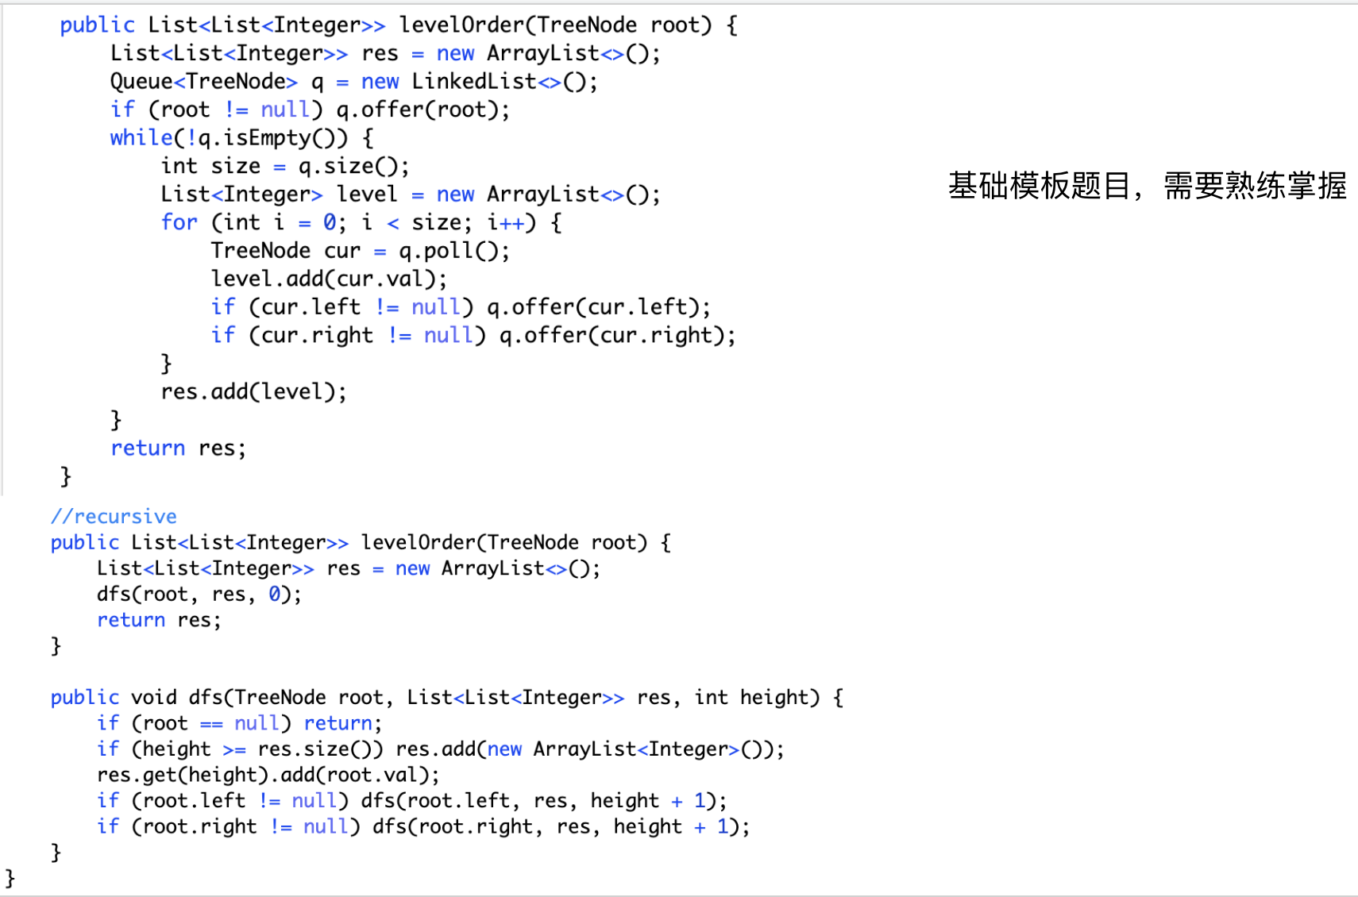

Slide 10
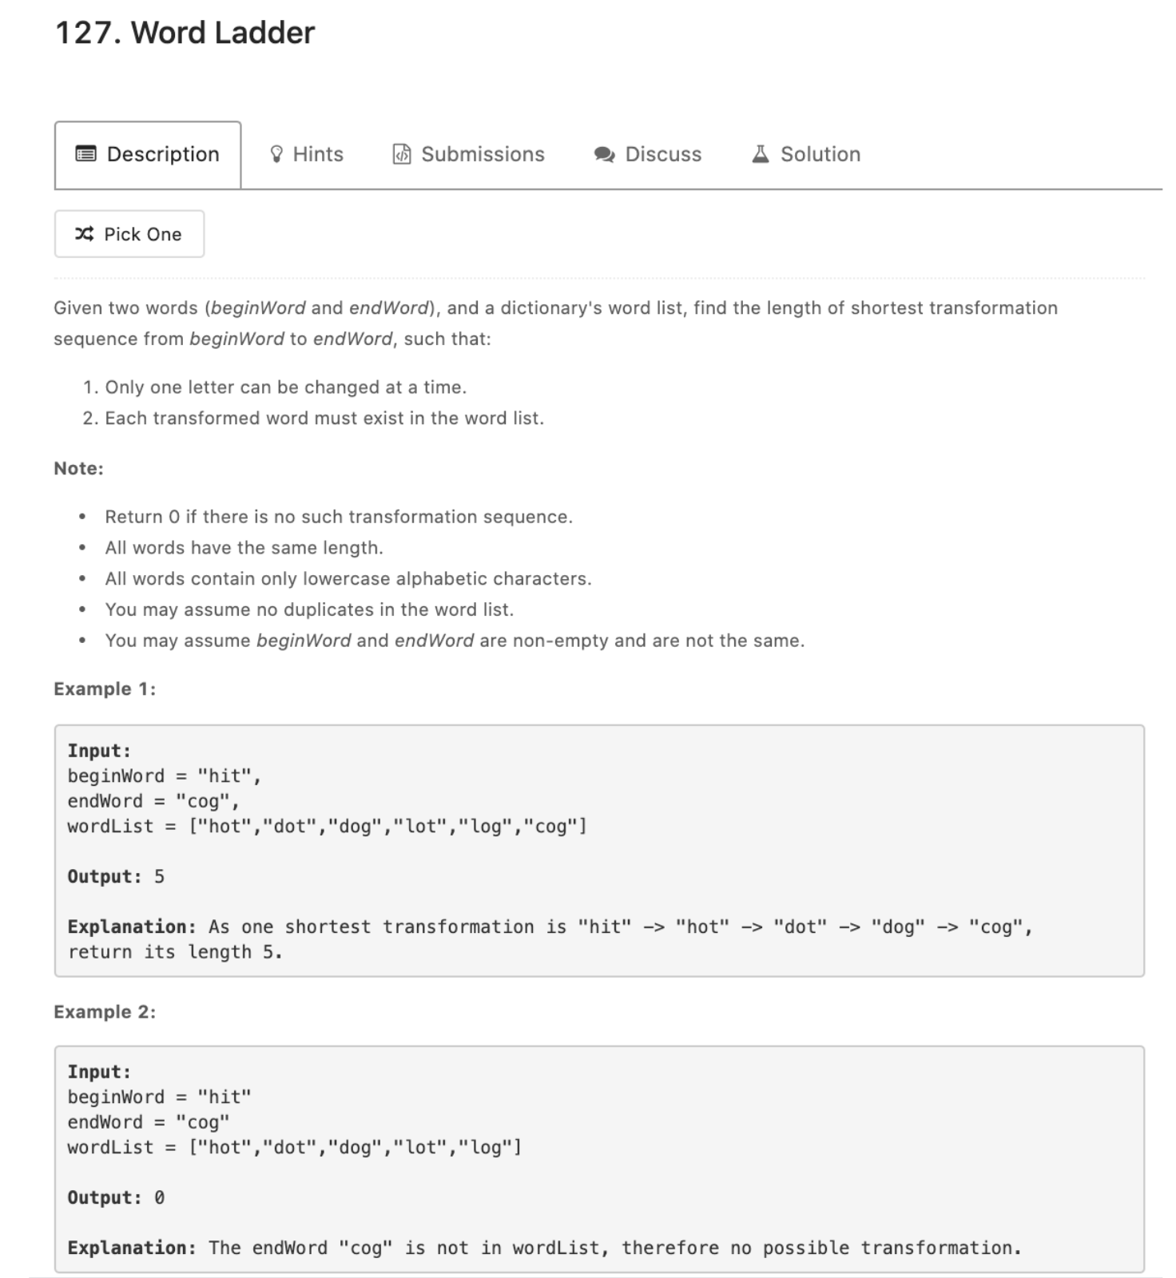

Slide 11
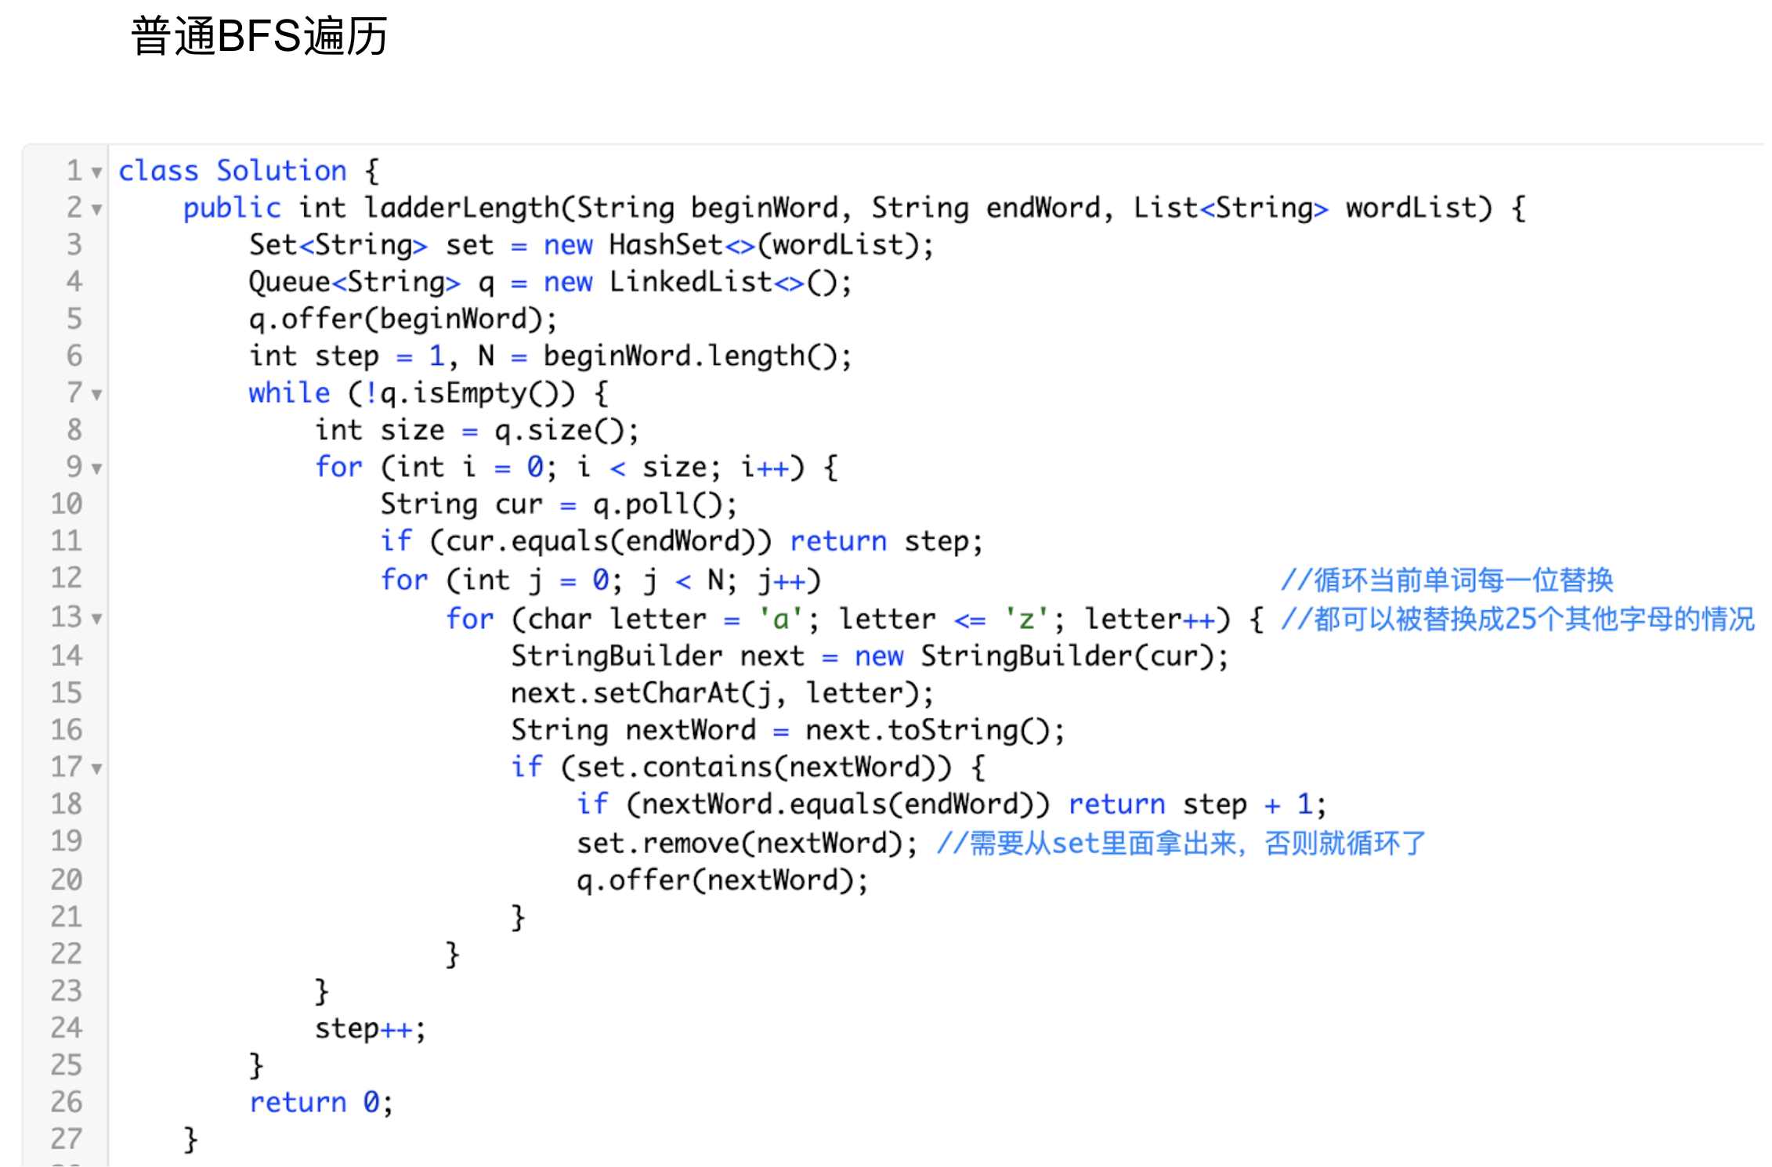

Slide 12
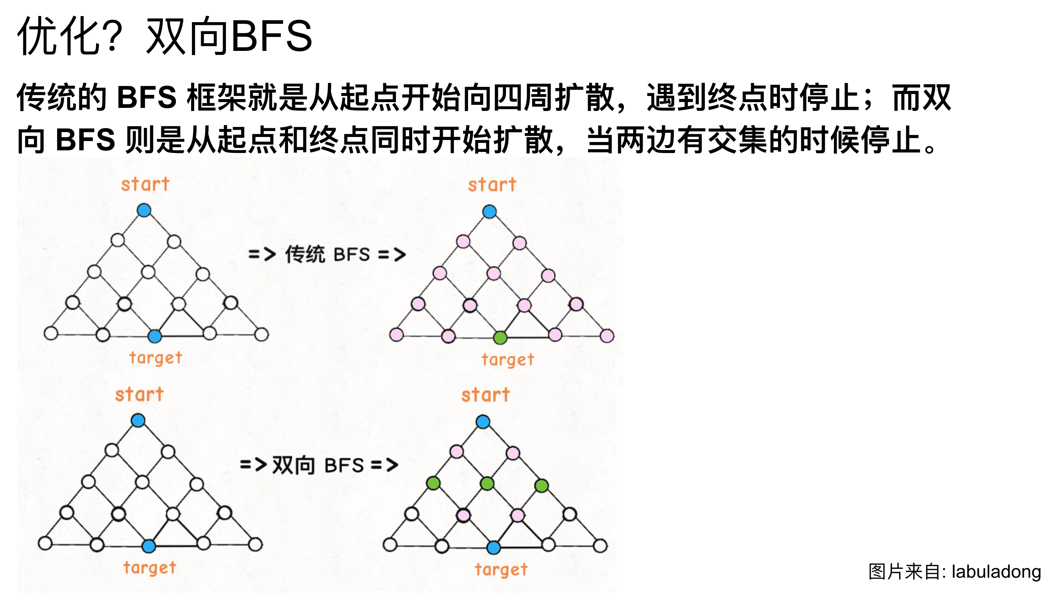

Slide 13
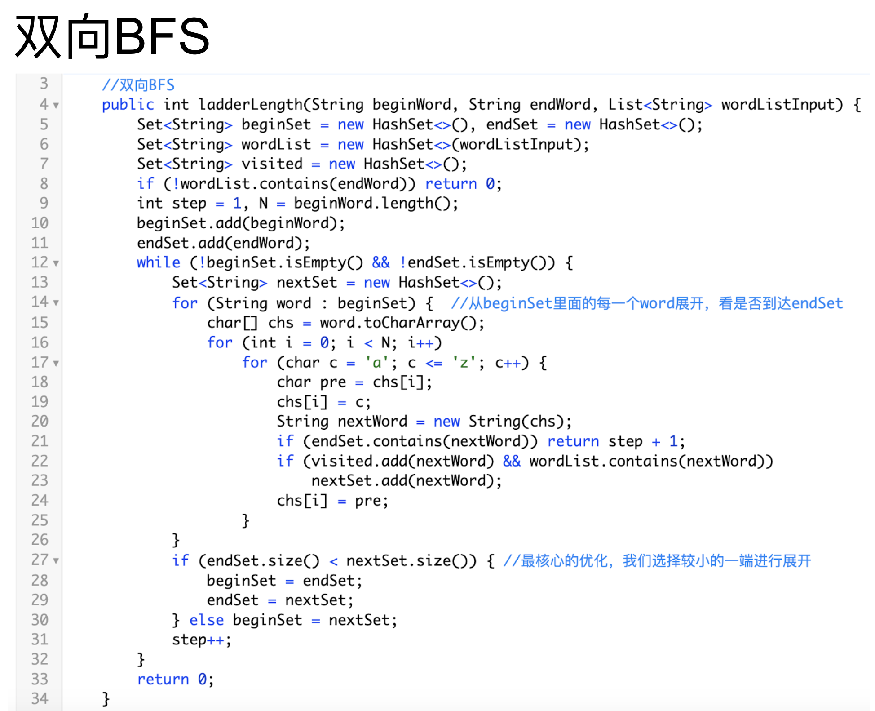

Slide 14
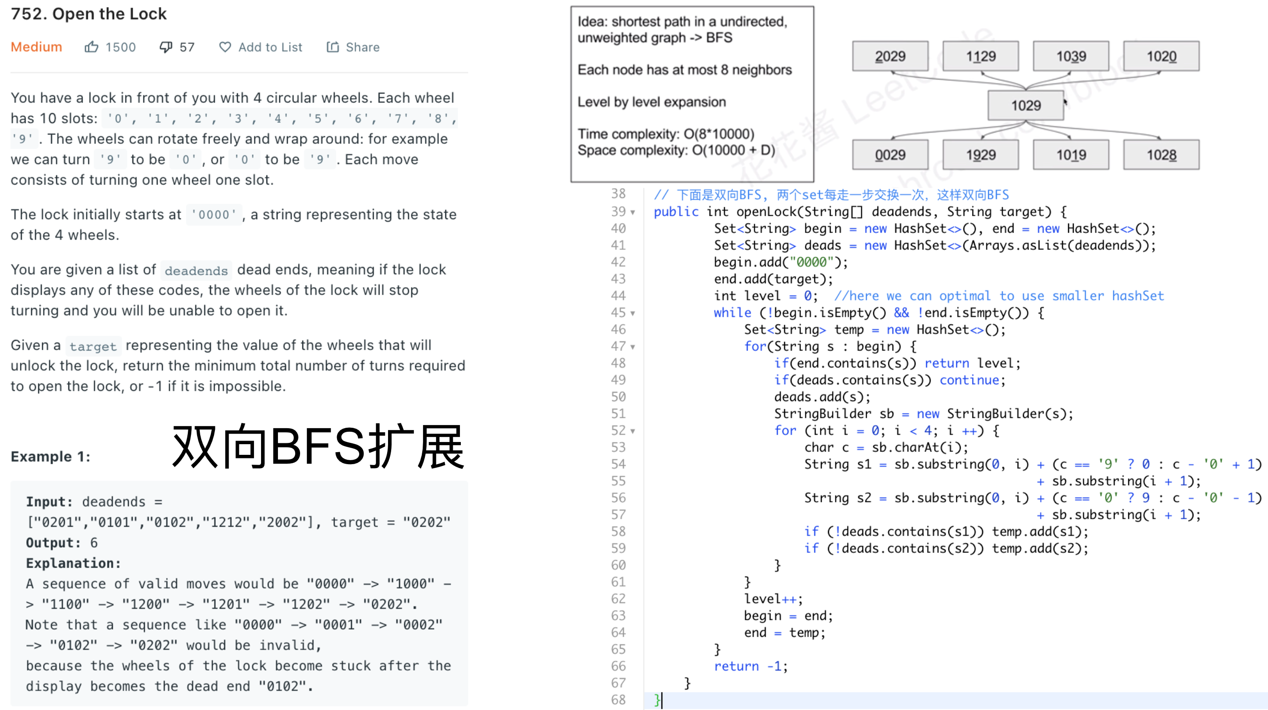

Slide 15
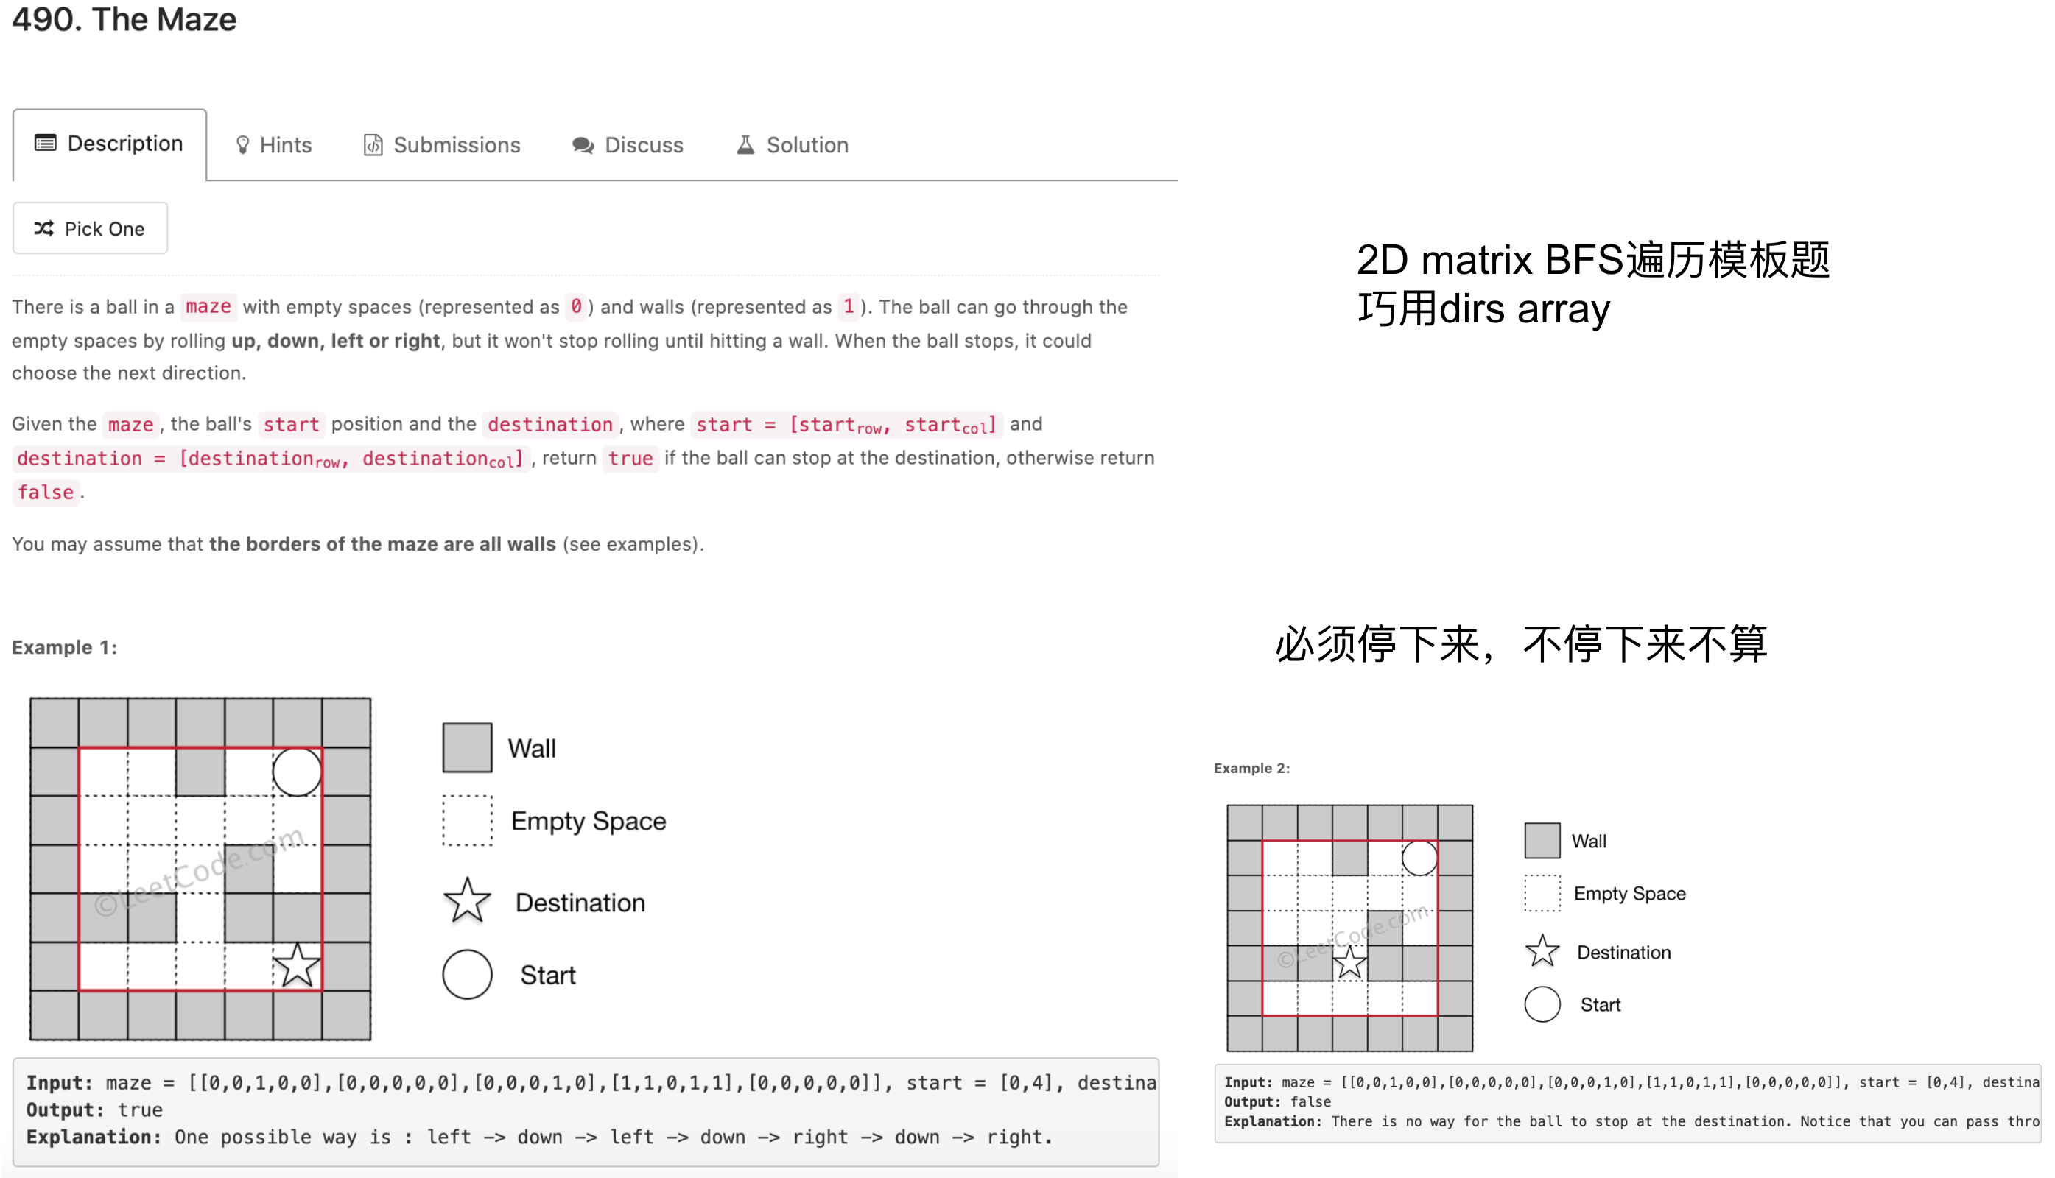

Slide 16
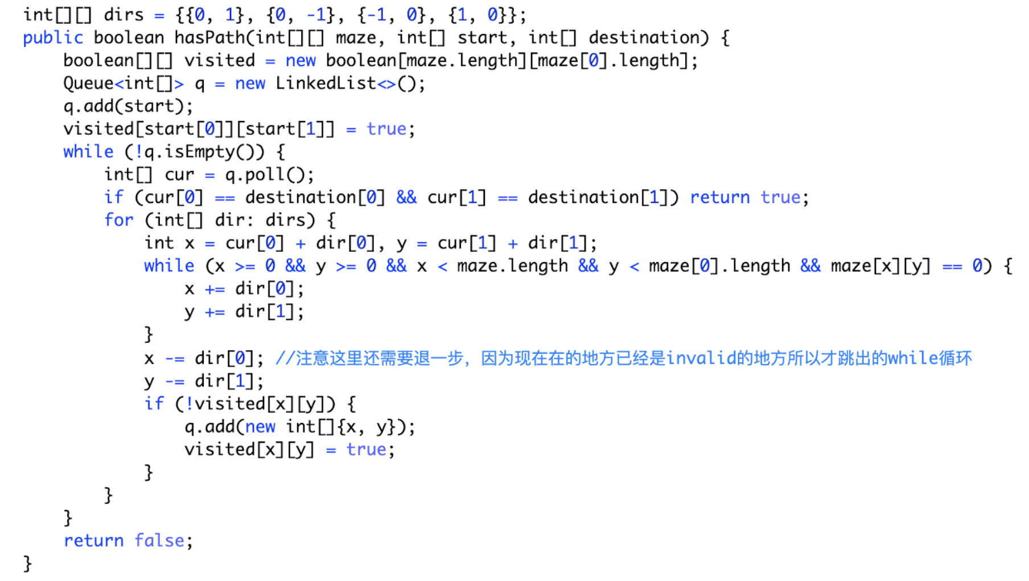

Slide 17
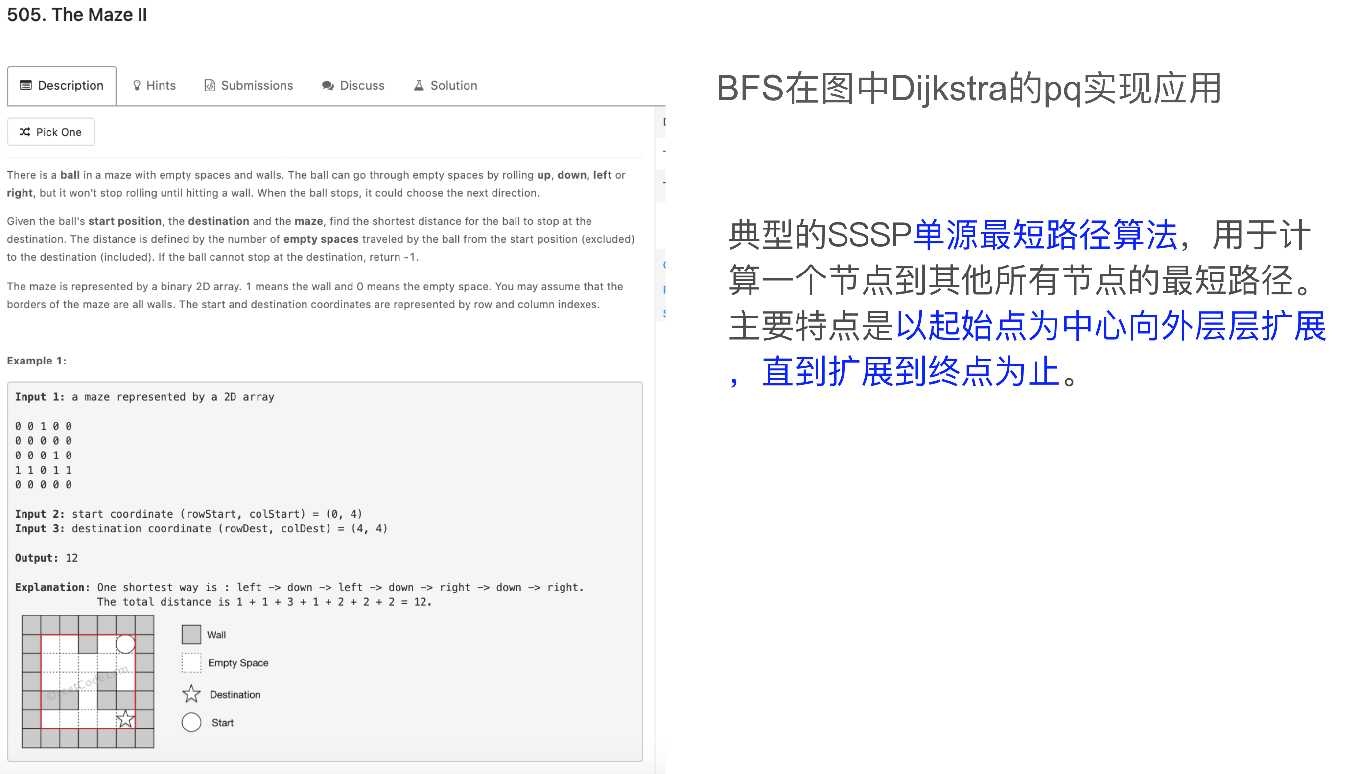

Slide 18
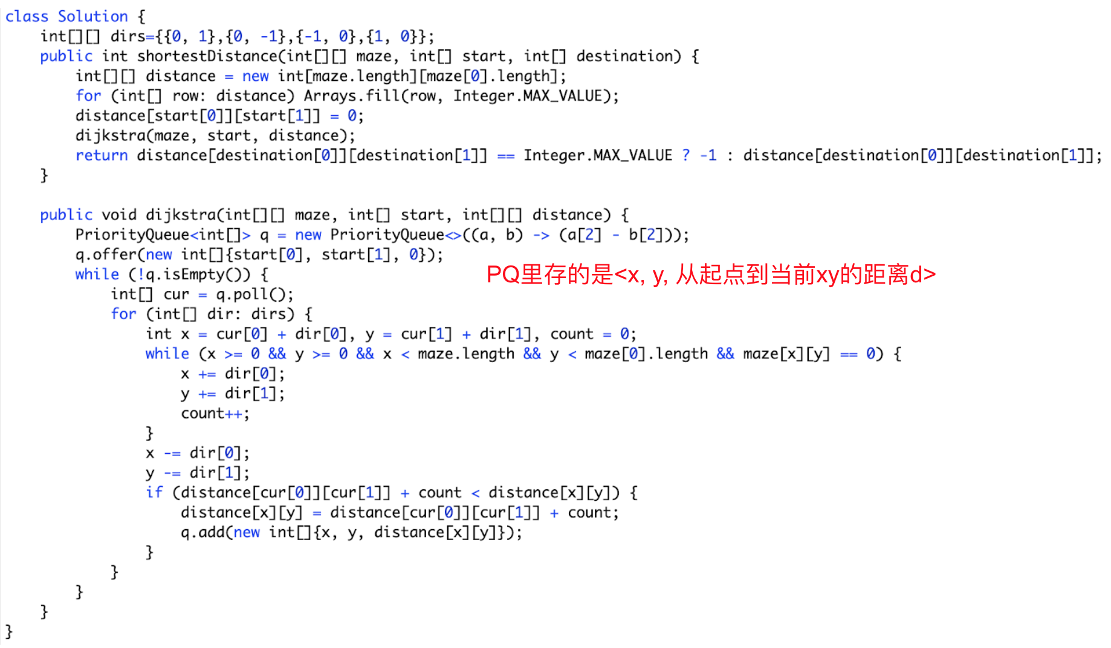

Slide 19
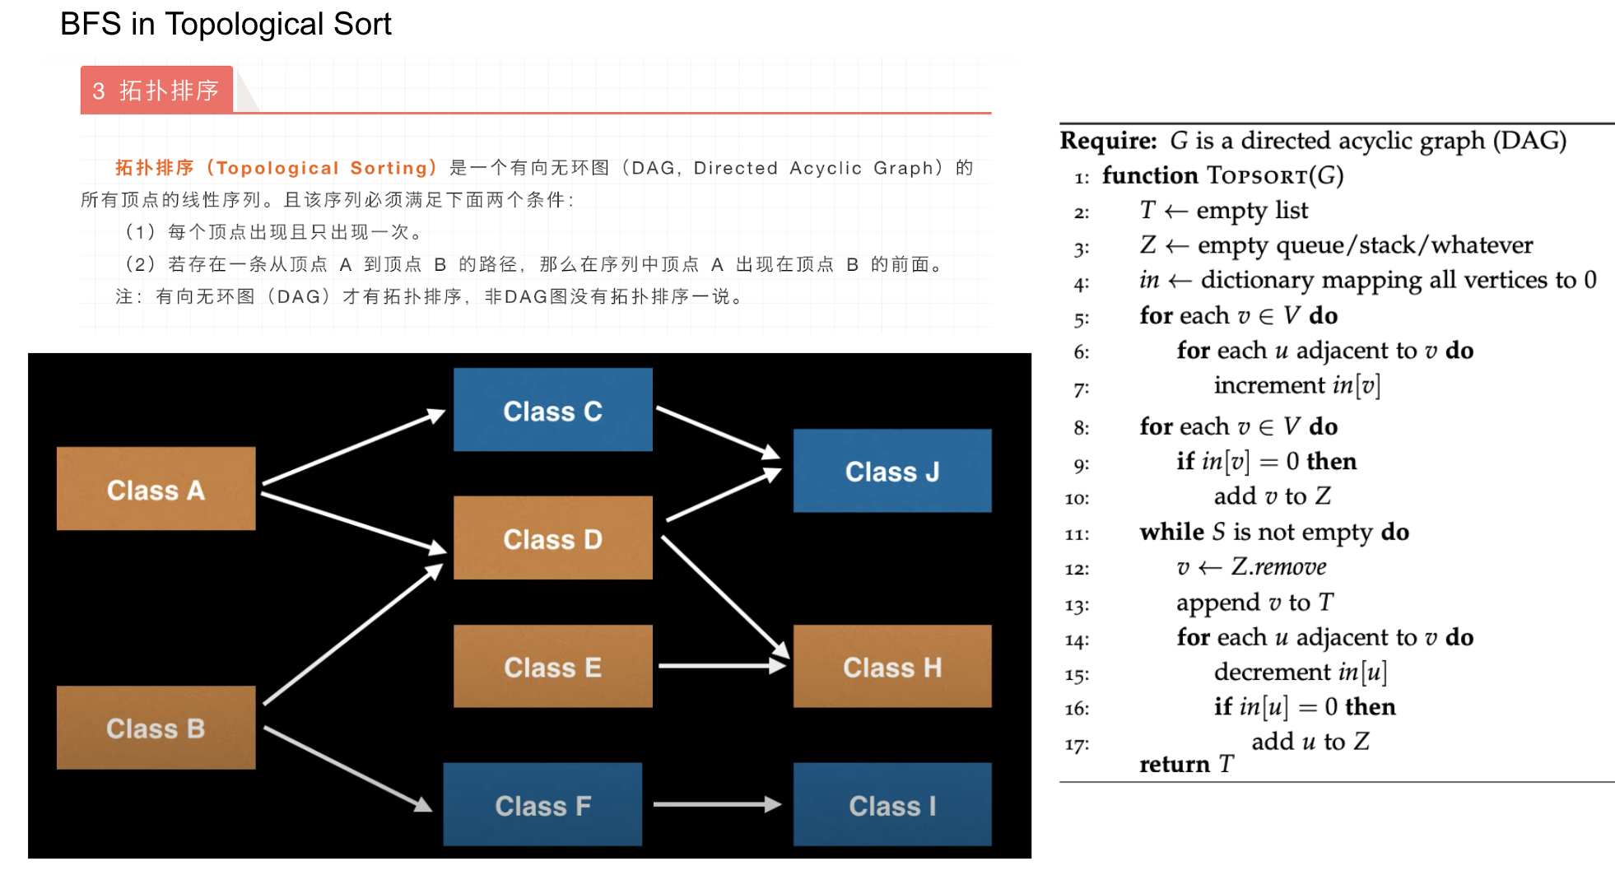

Slide 20
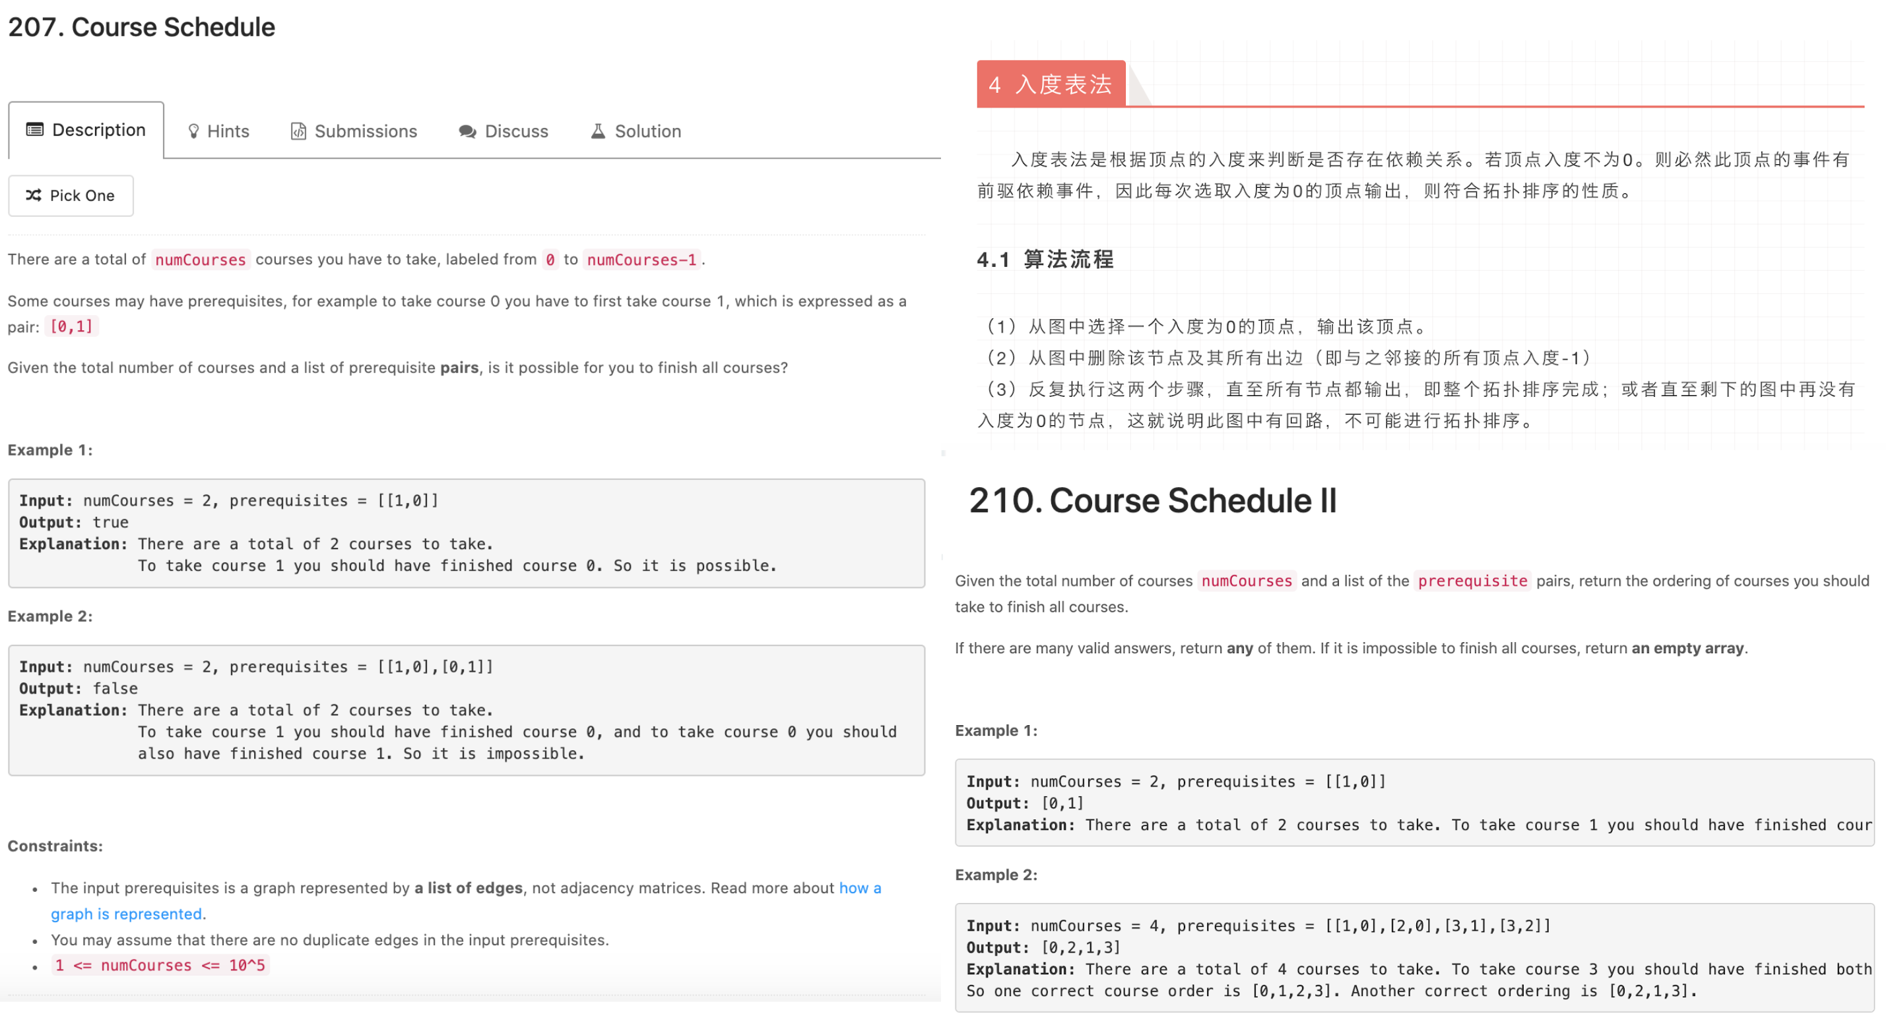

Slide 21
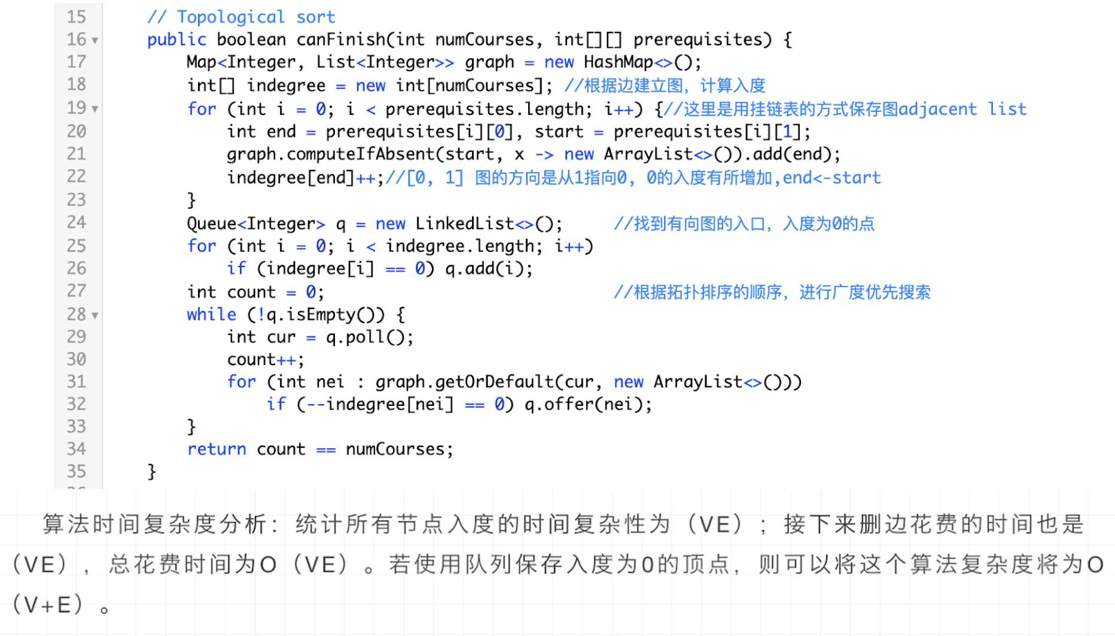

Slide 22
